Slide 1




SBS 2 А5 Компьютерная 2D RPG игра
«Первый богатырь»
Демо-день
Южный федеральный университет
ИММиКН
АПИП

Slide 2

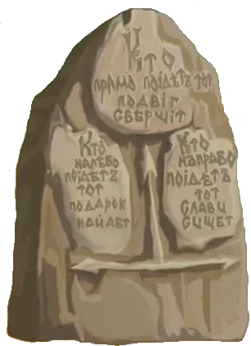

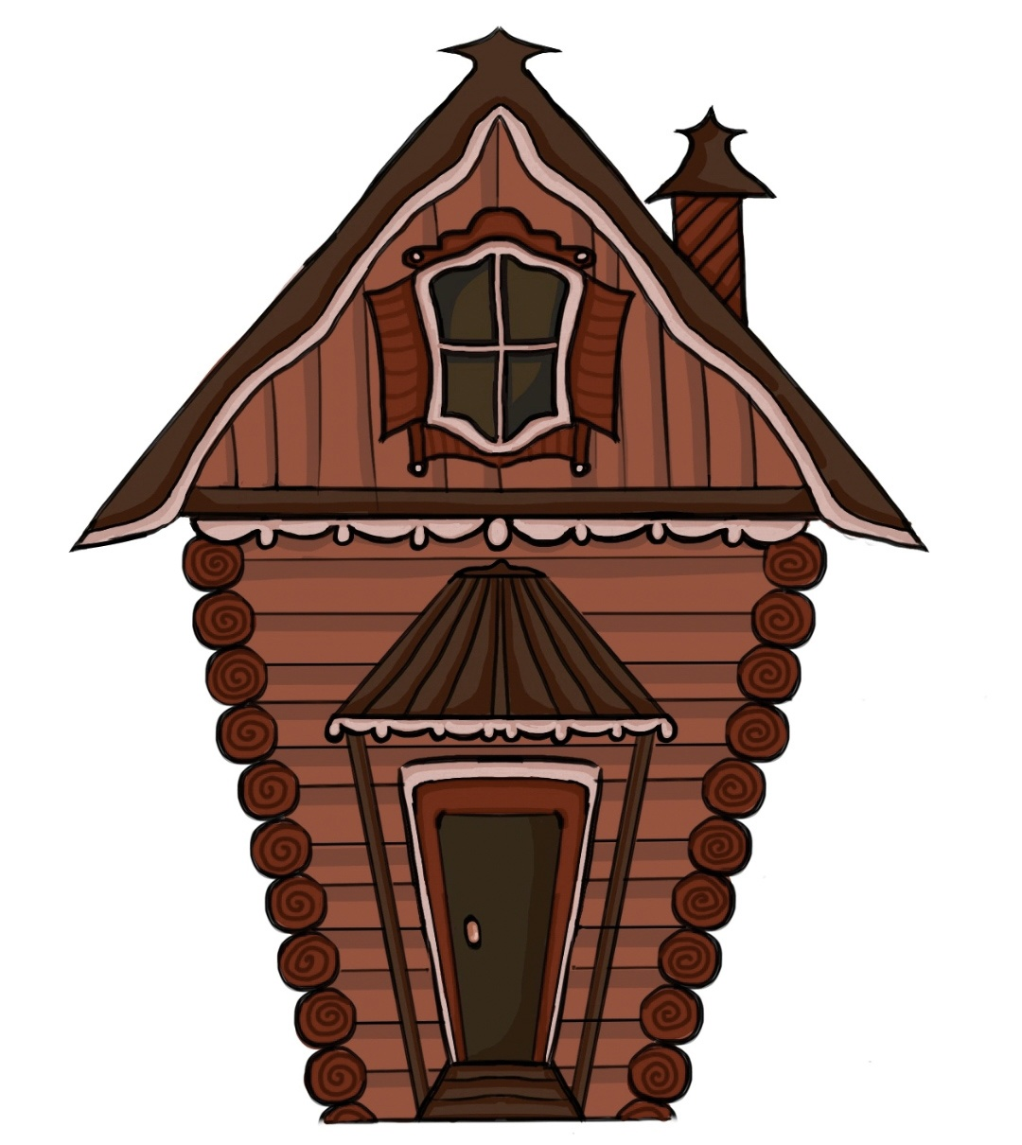

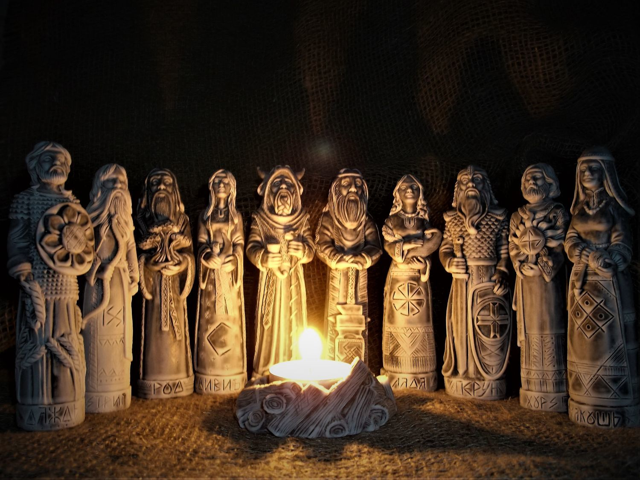



Краткое описание проекта
Adventure RPG
Открытый мир
Кросcплатформер
Оригинальный нелинейный сюжет
«Божественная» система прокачки
Авторская рисовка и саундтреки
Notes:
На данном слайде вы можете задать экспертам, имеющим опыт в реализации различных проектов, интересующие вас вопросы по продукту.

Slide 3
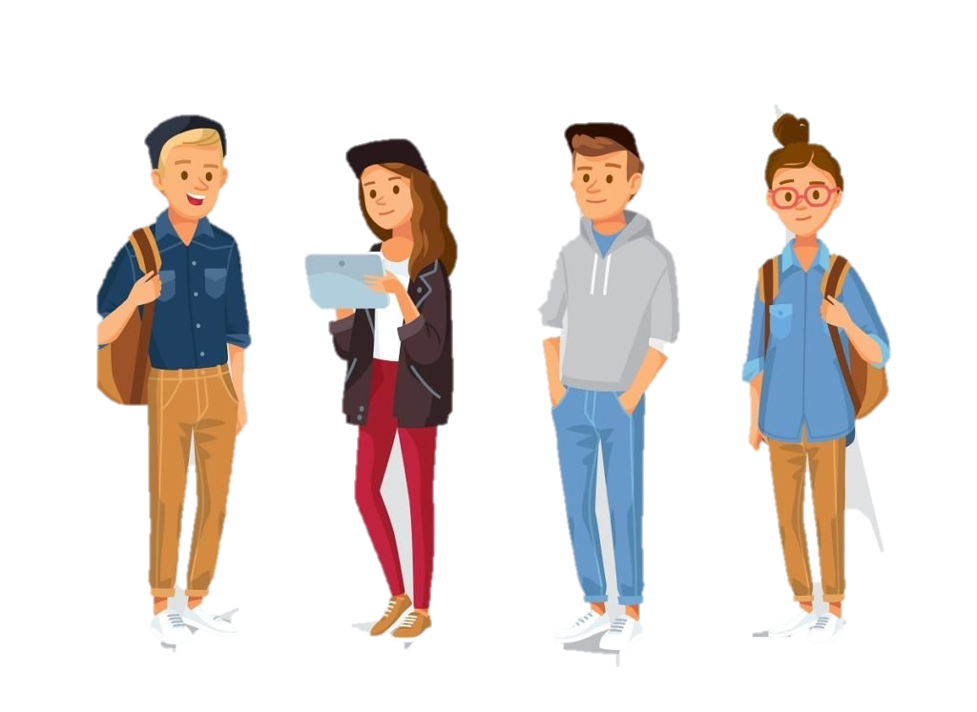

Целевая аудитория
Подростки 13-15 лет
- существующие игры наскучили
- потребность в необычном сеттинге
- интересны мифологические сюжеты, но все игры из этой категории уже пройдены
- хотят ощутить себя русским богатырем (гером истории)
Подростки 16-20 лет
- существующие игры наскучили
- потребность в необычном сеттинге
- отсутствие на рынке интригующих сюжетов
- возможность поиграть «хорошим» и «плохим» персонажем
- конкуренция в результатах прохождения среди друзей
Notes:
На данном слайде вы можете задать экспертам, имеющим опыт в реализации различных проектов, интересующие вас вопросы по продукту.

Slide 4
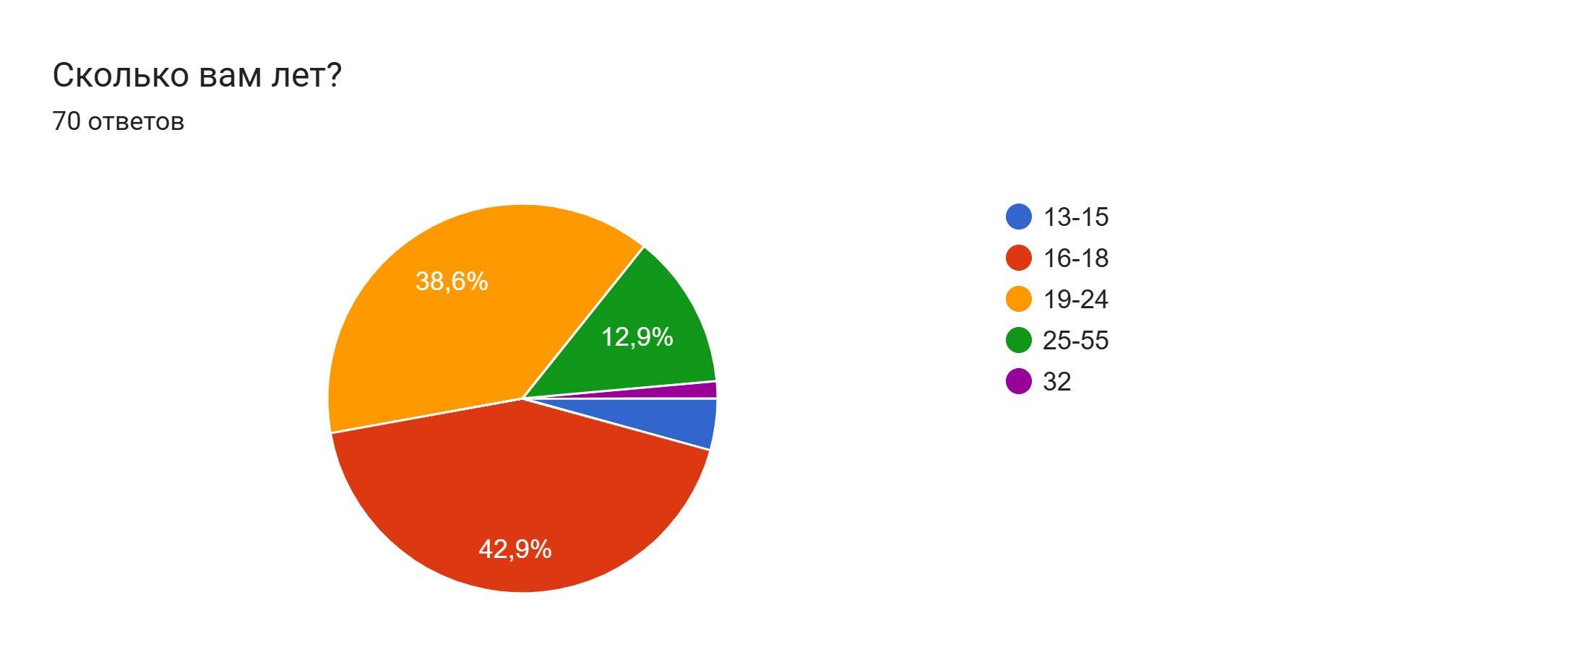
Результаты опроса
Notes:
На данном слайде вы можете задать экспертам, имеющим опыт в реализации различных проектов, интересующие вас вопросы по продукту.

Slide 5
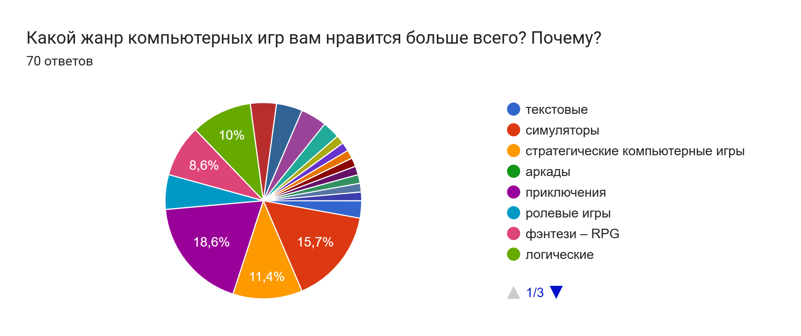
Результаты опроса
Notes:
На данном слайде вы можете задать экспертам, имеющим опыт в реализации различных проектов, интересующие вас вопросы по продукту.

Slide 6
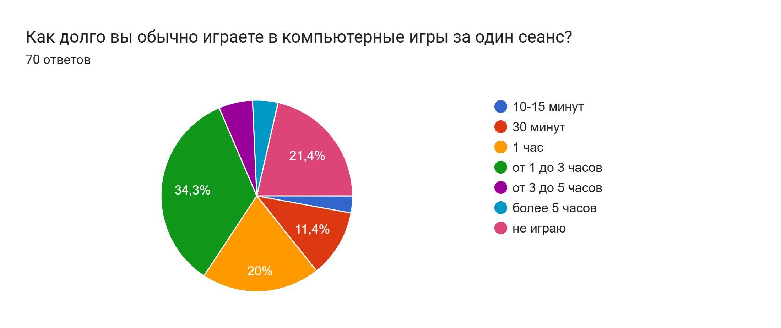
Результаты опроса
Notes:
На данном слайде вы можете задать экспертам, имеющим опыт в реализации различных проектов, интересующие вас вопросы по продукту.

Slide 7
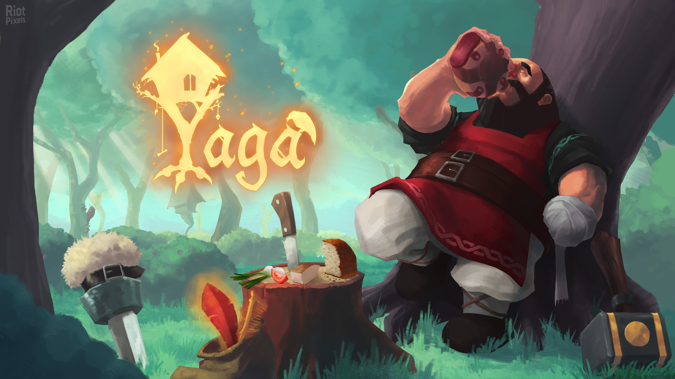
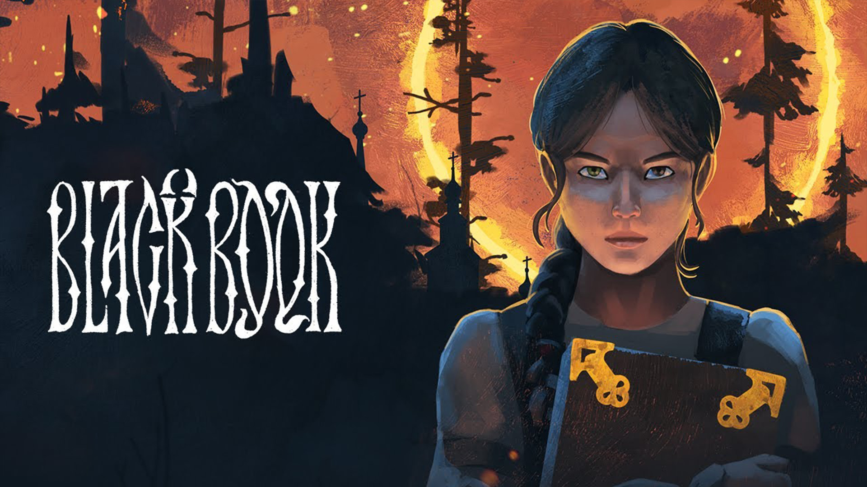
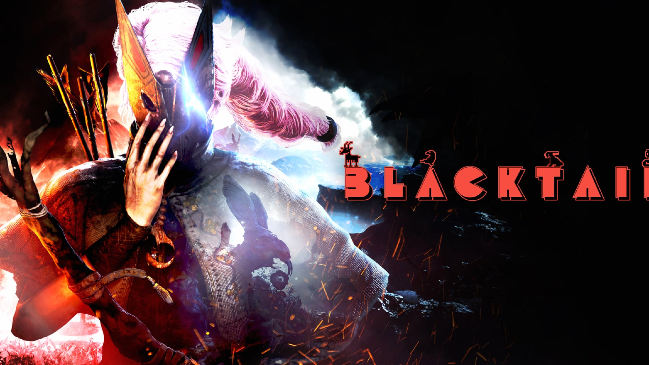
Конкурентный анализ
Много игр представлено про азиатскую культуру, западную культуру, мало – про славянскую.
YAGA 2018. Польша. Экшен, ролевая игра. Основной недостаток: сюжет игры носит стереотипный характер по отношению к русским людям и культуре
The domovoi 2020. Эстония. Инди-квест. Основной недостаток: имеет короткий сюжет и ограниченные геймплейные возможности, что не привлекает к прохождению игры повторно
Black book 2021. Россия. RPG (карточная). Основной недостаток: линейный сюжет, могут возникнуть ограничения, не позволяющие пройти игру до конца
Thea: the awakening 2021. Польша. Инди, ролевые игры. Основной недостаток: высокий порог вхождения, отсутствие подсказок при прохождении
Blacktail 2021. Польша. Action-adventure. Основной недостаток: однотипный геймплей, отсутствие использования некоторых игровых механик
Notes:
На данном слайде вы можете задать экспертам, имеющим опыт в реализации различных проектов, интересующие вас вопросы по продукту.

Slide 8
Конкурентное преимущество
Игра будет иметь:
низкий порог вхождения
вариативный сюжет, основанный на легендах древних славян
разнообразие противников и видов оружия, а также возможности его прокачки
открытый мир с местами для исследования
бесконечный соревновательный режим для поддержки аудитории
Проект направлен на сохранение и популяризацию традиционных ценностей наших предков.
Notes:
На данном слайде вы можете задать экспертам, имеющим опыт в реализации различных проектов, интересующие вас вопросы по продукту.

Slide 9
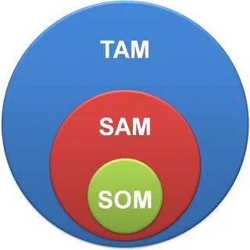
Анализ рынка за 2022 год в России
TAM
100-160 млрд. руб. ~ 88 млн пользователей
по версии НАФИ
SAM
150 млн. руб. ~ 1 млн пользователей
SOM
9 млн. руб. ~ 500 тыс. пользователей
Notes:
На данном слайде вы можете задать экспертам, имеющим опыт в реализации различных проектов, интересующие вас вопросы по продукту.

Slide 10

Модели монетизации
F2P (free to play)
Позволяет играть пользователю без обязательного внесения денежных средств. Улучшения за деньги
Рекламная модель
Реклама чего-либо
у вас на ресурсе
Notes:
На данном слайде вы можете задать экспертам, имеющим опыт в реализации различных проектов, интересующие вас вопросы по продукту.

Slide 11


Каналы продвижения
Notes:
На данном слайде вы можете задать экспертам, имеющим опыт в реализации различных проектов, интересующие вас вопросы по продукту.

Slide 12
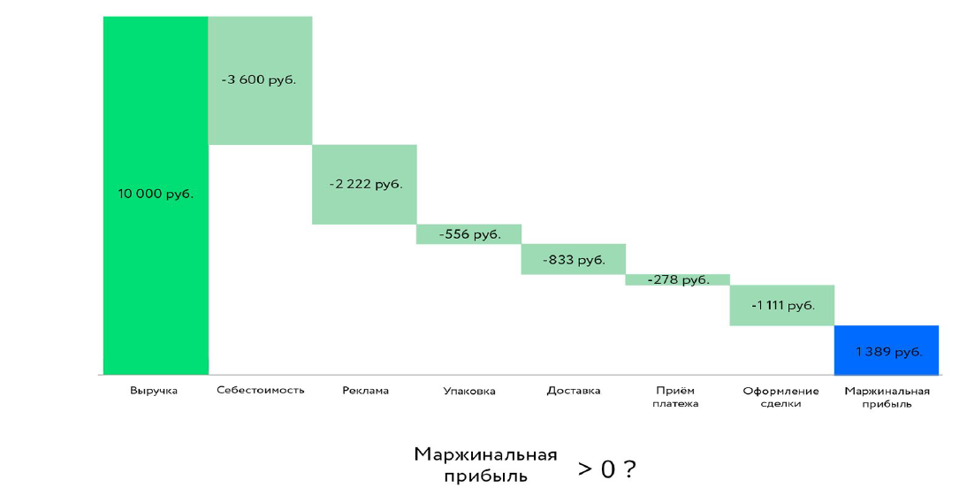
UNIT- экономика
Notes:
На данном слайде вы можете задать экспертам, имеющим опыт в реализации различных проектов, интересующие вас вопросы по продукту.

Slide 13
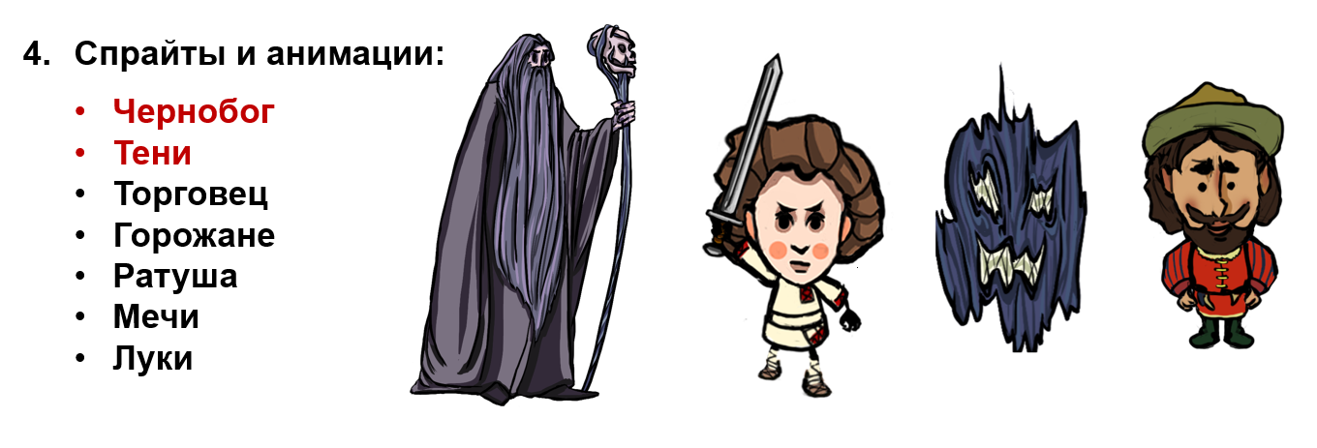
Что уже сделано и перспективы
Основные механики и первая сюжетная глава
Notes:
На данном слайде вы можете задать экспертам, имеющим опыт в реализации различных проектов, интересующие вас вопросы по продукту.

Slide 14
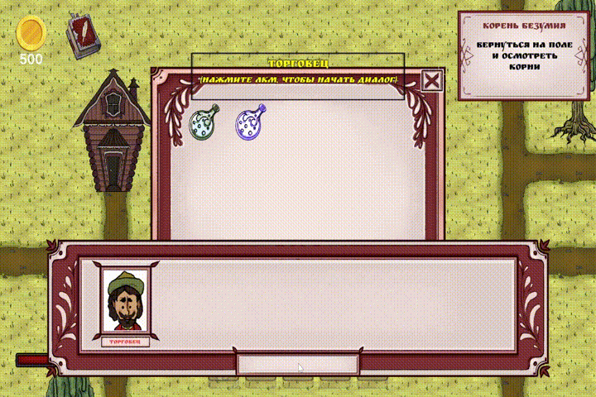
Что уже сделано и перспективы
Добавлена карта
Добавлена сериализация геймплея
Создана новая сцена с ареной финального босса
Notes:
На данном слайде вы можете задать экспертам, имеющим опыт в реализации различных проектов, интересующие вас вопросы по продукту.

Slide 15
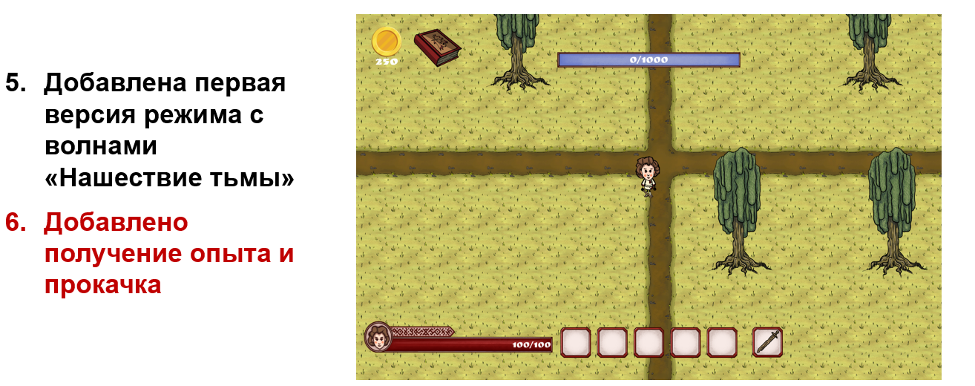
Что уже сделано и перспективы
Notes:
На данном слайде вы можете задать экспертам, имеющим опыт в реализации различных проектов, интересующие вас вопросы по продукту.

Slide 16
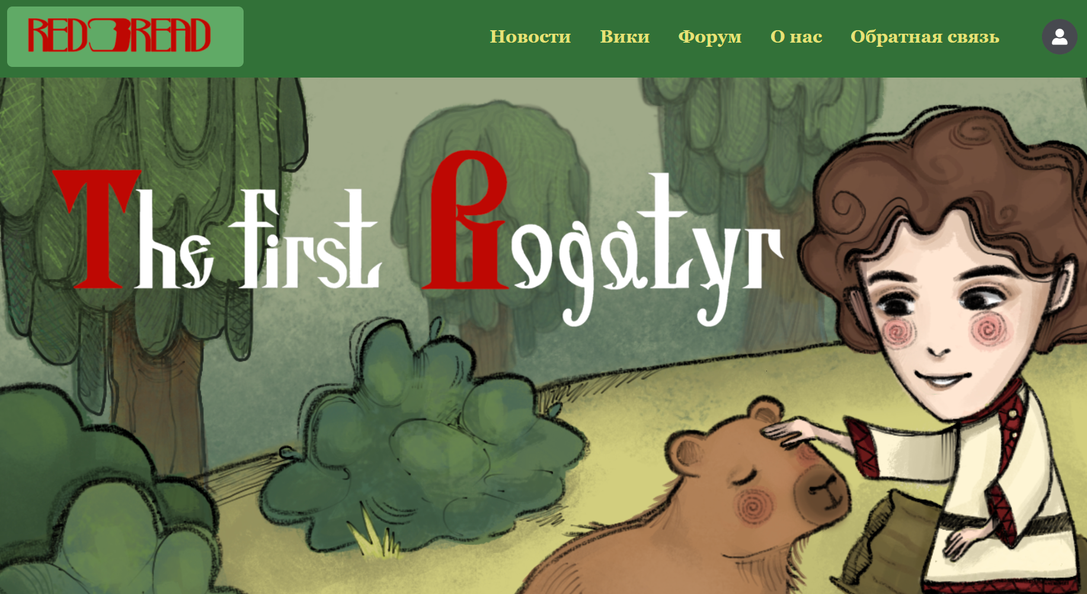
Что уже сделано и перспективы
Создана первая версия сайта
Notes:
На данном слайде вы можете задать экспертам, имеющим опыт в реализации различных проектов, интересующие вас вопросы по продукту.

Slide 17
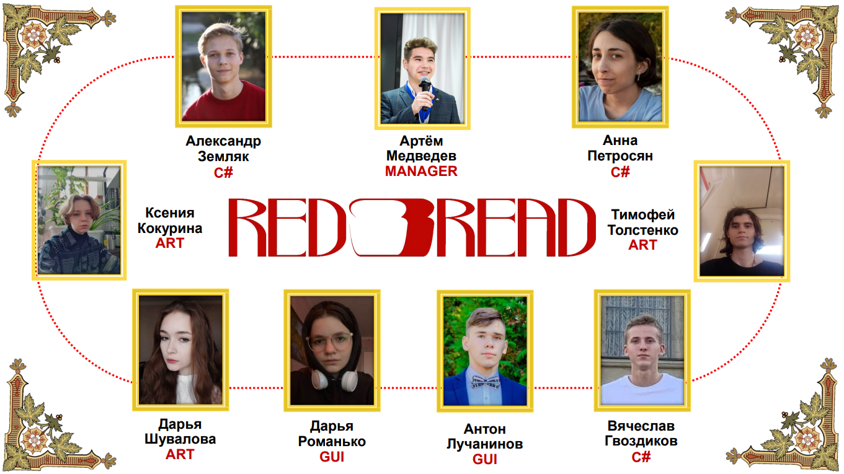
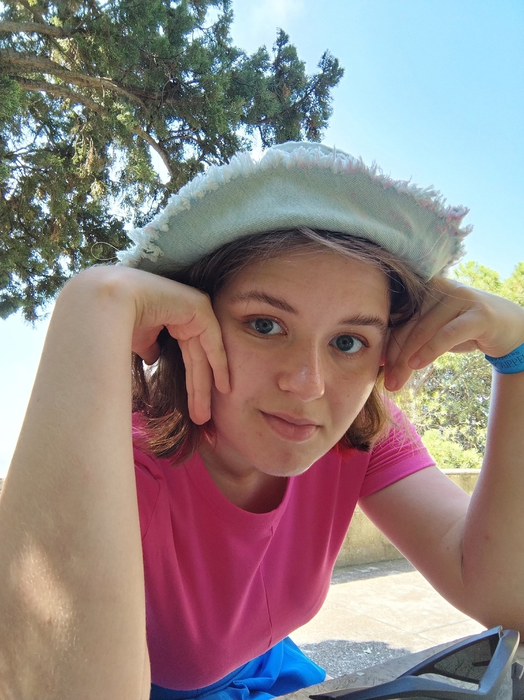
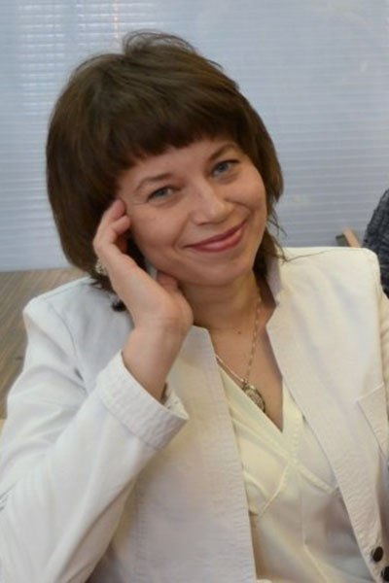
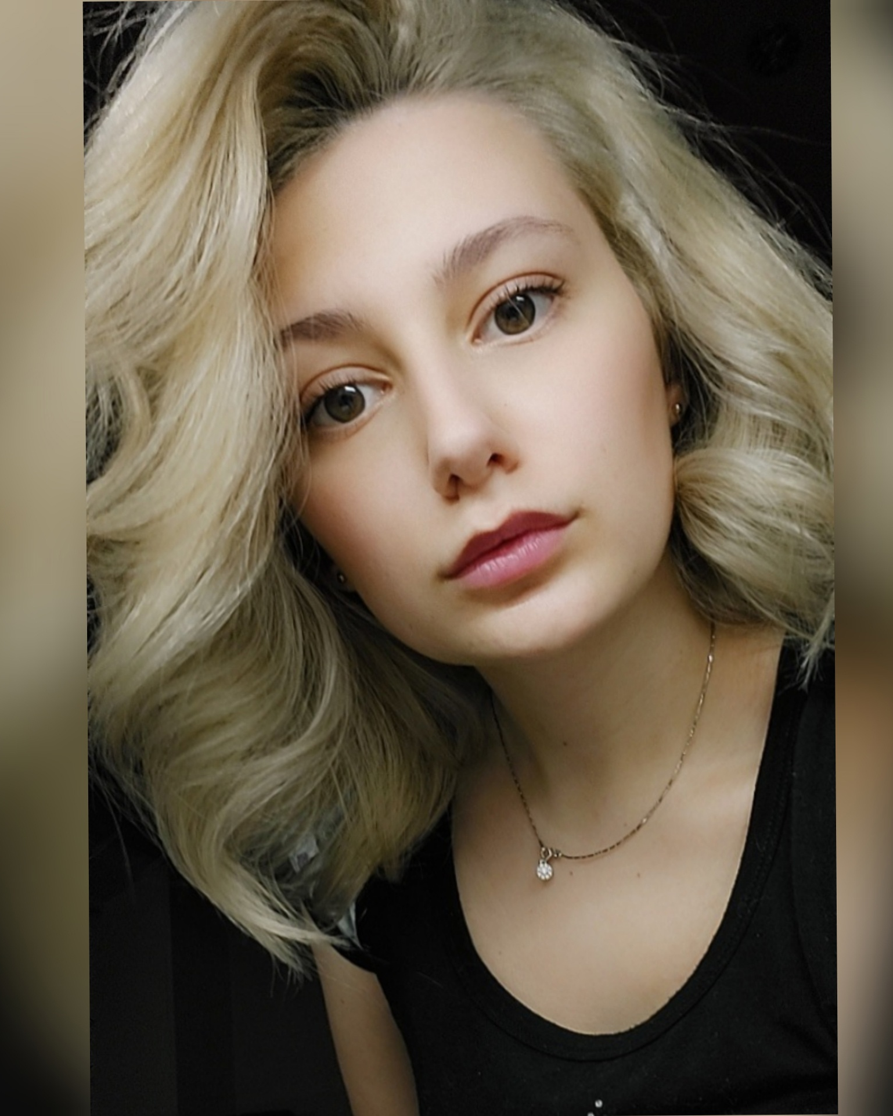
Команда проекта
Екатерина Лобачева
Communications
Наставник
Калашникова Татьяна
Григорьевна
Валерия Непочитая
Analytics
Notes:
На данном слайде вы можете задать экспертам, имеющим опыт в реализации различных проектов, интересующие вас вопросы по продукту.

Slide 18

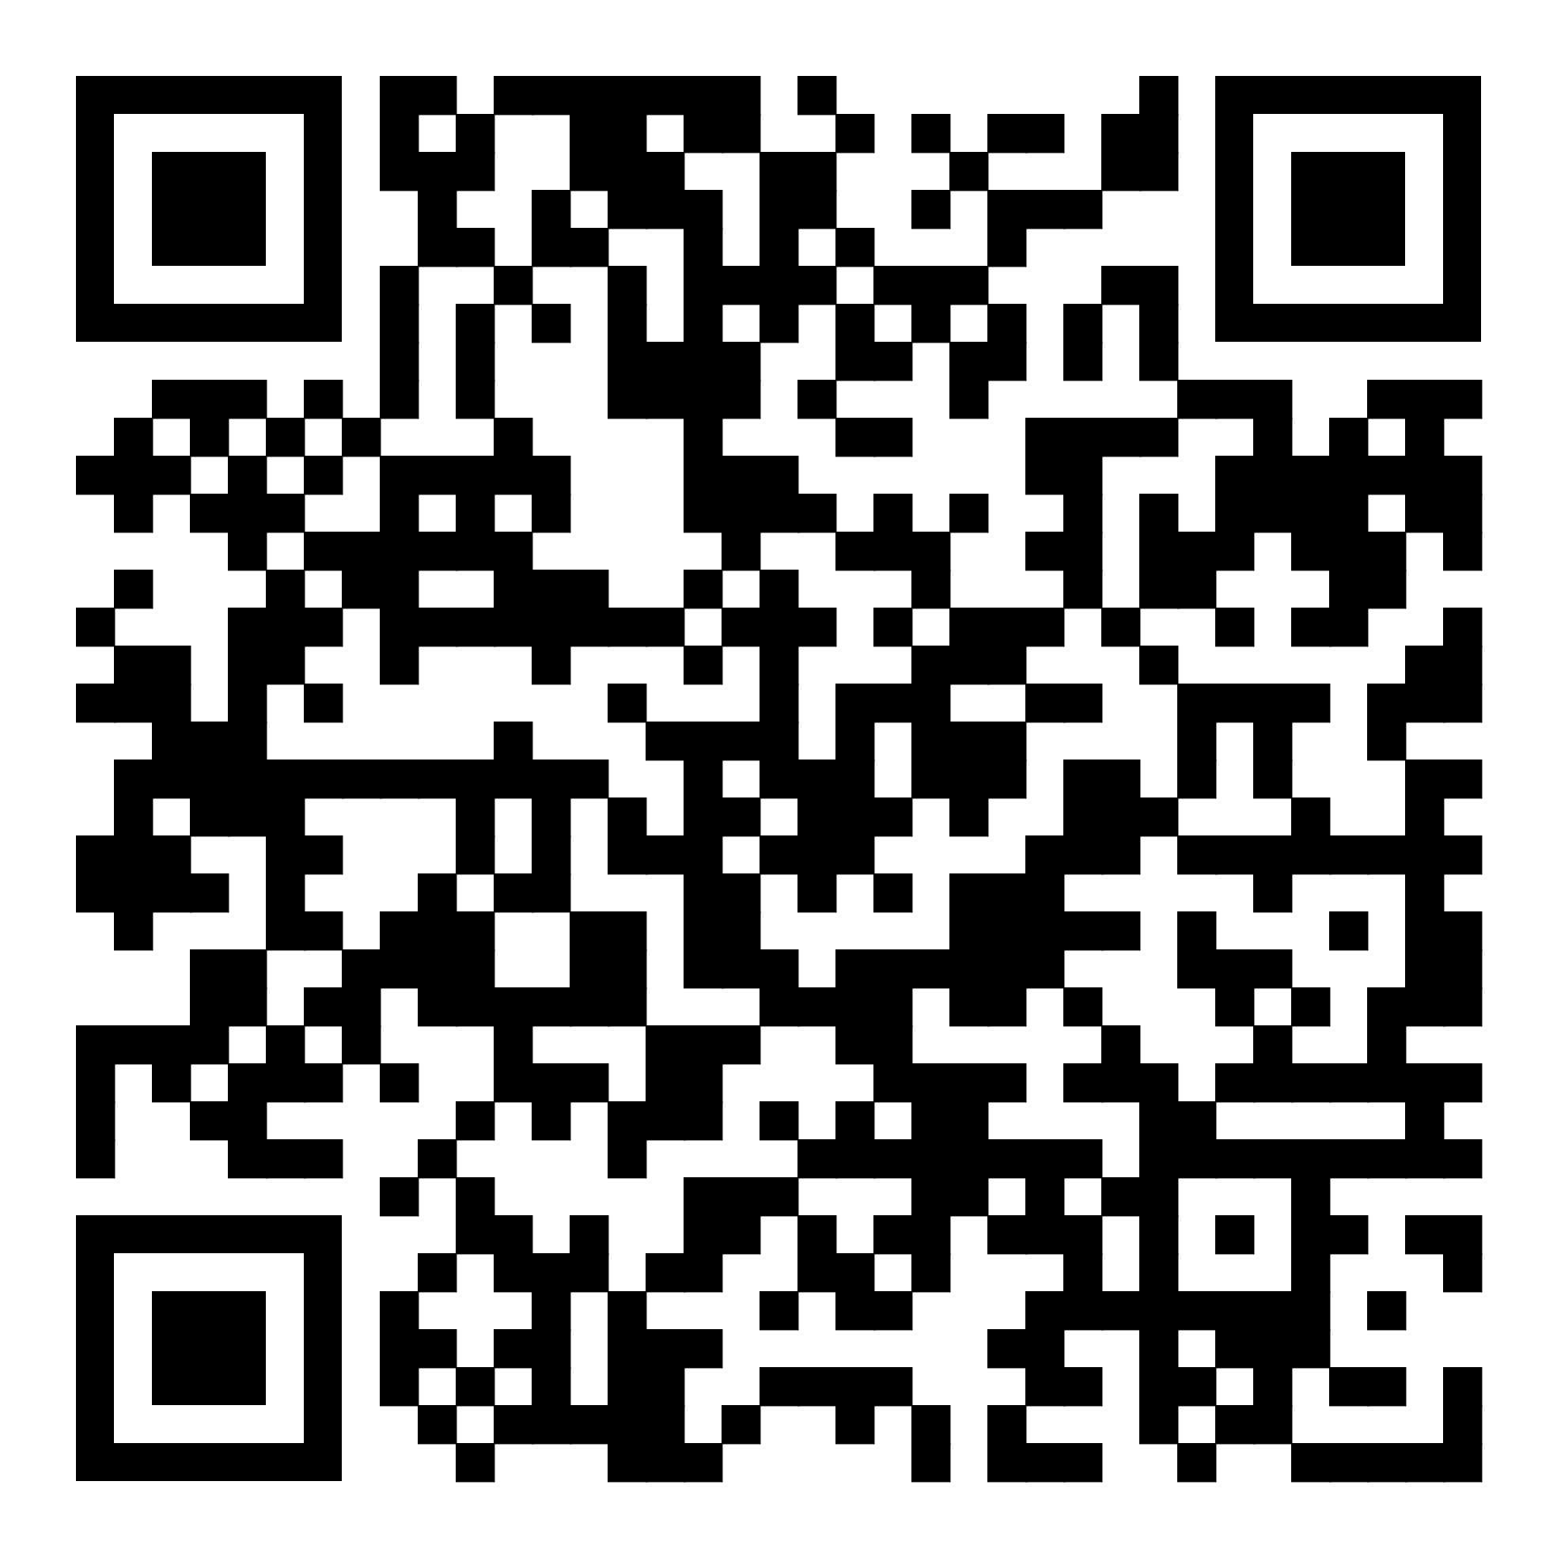

Контакты
Контакты
Сайт
https://the-first-bogatyr.onrender.com/
Notes:
На данном слайде вы можете задать экспертам, имеющим опыт в реализации различных проектов, интересующие вас вопросы по продукту.

